Slide 1
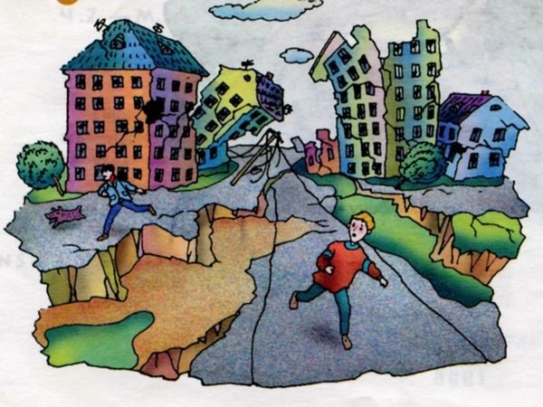
Правила поведения и действия населения при ЧС

Slide 2
Чрезвычайная ситуация – это обстановка на определенной территории или объекте, сложившаяся в результате аварии, катастрофы, стихийного или экологического бедствия, эпидемии, эпизоотии, эпифитотии, применении противником современных средств поражения, которая может повлечь или повлекла за собой человеческие жертвы, ущерб здоровью людей или окружающей природной среде, привела к нарушению условий жизнедеятельности людей, значительным материальным потерям и экономическому ущербу и требует на свою ликвидацию крупных материальных, временных и людских затрат.

Slide 3
Источник: официальный сайт МЧС России
Справка:
ЭПИЗООТИЯ – одновременное прогрессирующее во времени и пространстве в пределах определённого региона распространение инфекционной болезни среди большого числа одного или многих видов сельскохозяйственных животных, значительно превышающее обычно регистрируемый на данной территории уровень заболеваемости.

Slide 4
Источник: официальный сайт МЧС России
Справка:
ЭПИФИТОТИЯ – массовое, прогрессирующее во времени и пространстве инфекционное заболевание сельскохозяйственных растений и резкое увеличение численности вредителей растений, сопровождающееся массовой гибелью сельскохозяйственных культур и снижением их продуктивности.

Slide 5
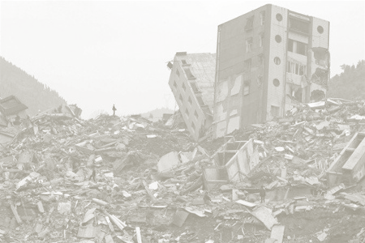
В результате чрезмерной концентрации промышленности, усложнения технологических процессов, использования значительного числа взрыво-, пожаро-, радиационно- и химически опасных веществ, износа оборудования происходят аварии и катастрофы.
Опасные природные явления. Наводнения, массовые лесные и торфяные пожары, оползни, бури, ураганы, снежные заносы, землетрясения и др. стихийные бедствия также приводят к чрезвычайным ситуациям.

Slide 6
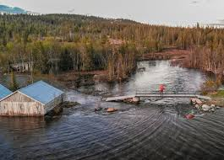
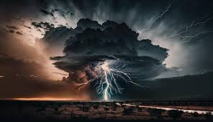
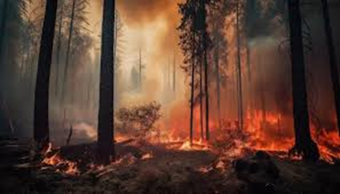
Географическое расположение города Нижнего Тагила, имеющего лесные массивы, его климатические условия и гидрография может привести к возникновению ЧС природного характера:
• подтопление;
• лесные пожары;
• ураганы, бури.

Slide 7
На каждый случай чрезвычайной ситуации постоянно действующие органы управления специально уполномоченные на решение задач в области защиты населения и территорий от ЧС, разрабатывают варианты текстовых сообщений, приближенные к своим специфическим условиям.
Оповещение о ЧС - это доведение информации до соответствующих органов управления и населения о надвигающейся или уже свершившейся ЧС.
Технической основой системы оповещения являются средства оповещения (сирены, звуковые сигналы транспортных средств) и средства связи и информации (телефонная связь, радио связь, телевидение, компьютерная сеть).

Slide 8
Оповещение о чрезвычайных ситуациях
Для привлечения внимания как населения, так и персонала объектов перед передачей речевой информации включаются сирены, а также другие сигнальные средства. Вой сирен, прерывистые гудки предприятий, транспортных и др. средств означают сигнал «Внимание всем!» (со 2 января 1989 г.).

Slide 9
Оповещение о чрезвычайных ситуациях
Сигнал «Внимание всем!»
применяется как в мирное, так и в военное время и даёт возможность сразу привлечь внимание всего населения города, района, области.
После звуковых сигналов до населения по существующим средствам радио- и телевещания доводится информация, состоящая, как правило, из экстренного обращения и речевой информации.

Slide 10
Оповещение о чрезвычайных ситуациях
С получением сигнала «Внимание всем!» всё население и персонал организаций, учреждений, предприятий обязаны действовать по следующему алгоритму:
Немедленно включить радио-, радиотрансляционные и телевизионные приёмники для прослушивания экстренного сообщения;
Дождаться поступления информации из средств массовой информации;
Действовать в соответствии с полученными рекомендациями.
В течение всего времени ликвидации чрезвычайной ситуации теле- и радиоприёмники должны быть постоянно включены.

Slide 12
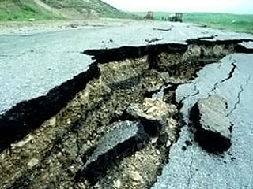
ЗЕМЛЕТРЯСЕНИЕ. ПРАВИЛА ПОВЕДЕНИЯ И ДЕЙСТВИЯ НАСЕЛЕНИЯ

Slide 13
ЗЕМЛЕТРЯСЕНИЕ – это подземные толчки и колебания земной поверхности, возникающие в результате внезапных смещений и разрывов в земной коре или верхней мантии и передающиеся на большие расстояния в виде упругих колебаний.
Точку в земной коре, из которой расходятся сейсмические волны, называют гипоцентром землетрясения.
Место на земной поверхности над гипоцентром землетрясения по кратчайшему расстоянию называют эпицентром.

Slide 14
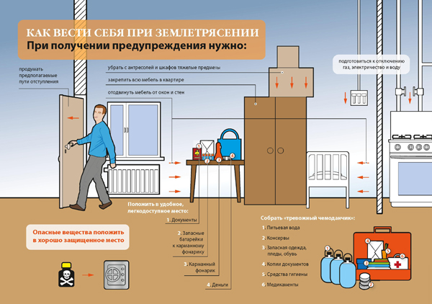

Slide 15
Как действовать во время землетрясения?
Не паникуйте!
В помещении:
1. Если вы остались в здании, то укройтесь в заранее выбранном относительно безопасном месте. В многоэтажном доме надо распахнуть дверь на лестницу и встать в проем. Не пугайтесь, если дверь заклинит - это бывает из-за перекоса здания.
2. Если есть опасность падения кусков штукатурки, светильников, стекол - прячьтесь под стол, отвернитесь от окон и закройте лицо и голову руками.
3. В любом здании держитесь дальше от окон, ближе к внутренним капитальным стенам здания. Бойтесь стеклянных перегородок!

Slide 16
Как действовать во время землетрясения?
Не паникуйте!
В помещении:
4. Не создавайте давку и пробки в дверях!
5. Не прыгайте в окно, находясь выше первого этажа.
6. Не прыгайте в закрытые окна! При явной необходимости выбейте стекло табуреткой, в крайнем случае - спиной.
7. Не пользуйтесь лифтом.

Slide 18
Как действовать во время землетрясения?
На улице:
1. Отойдите на открытое место подальше от зданий, линий электропередач. Бойтесь оборванных проводов!
2. Не бегайте вдоль зданий, не входите в здания - реальную опасность для жизни представляют падающие обломки.

Slide 19
Как действовать во время землетрясения?
В транспорте:
1. Находясь за рулем, остановитесь по возможности быстро, на открытом месте. Не выходите из машины до конца толчков. Водителю автобуса следует открыть двери.
2. Пассажирам личных автомобилей и общественного транспорта безопаснее всего оставаться на своем месте до конца колебаний. Не нужно выбивать стекла или рваться в сторону дверей, создавать давку и опасность травм.

Slide 20
Как действовать после землетрясения?
1. Если вы оказались в завале:
- не теряйте самообладания, даже если полная темнота, холодно, сыро, неизвестность, сдавленность, возможные телесные повреждения, отсутствие воды, питания и пр. Срок вашего выживания зависит от морального состояния, силы воли, уверенности в благополучном исходе, от знаний и навыков по действиям в таких ситуациях;
- постарайтесь осторожно освободить руки и ноги (не вытягивайте мешающие вам камни, кирпичи, деревяшки и т.п. предметы, так как они могут держать завал над вами в равновесии);
- освободившись, примите удобную позу;

Slide 21
Как действовать после землетрясения?
1. Если вы оказались в завале:
- не пытайтесь разбирать завал сами, если над вами ведутся спасательные работы. Лучше подавайте звуковые сигналы и укрепляйте образовавшуюся нишу, подложив под плиты над собой камни, балки и т.д.;
- соблюдайте возможную неподвижность, если ниша тесная, от движений сыплется пыль и мелкий мусор заполняет ваше «убежище»;
- экономьте силу, кислород и энергию. Ждите и надейтесь на помощь.

Slide 22
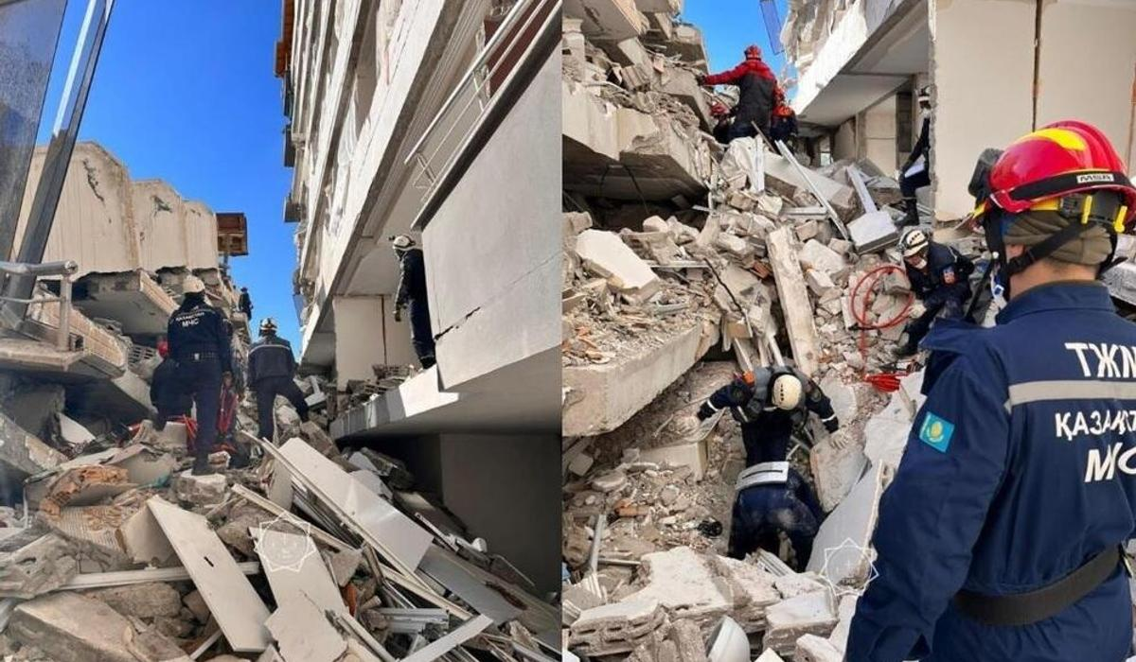

Slide 23
Как действовать после землетрясения?
2. Если вы можете оказать помощь:
- окажите первую помощь нуждающимся;
- освободите попавших в легкоустранимые завалы. Будьте осторожны! Если требуется дополнительная медицинская или другая специальная помощь, дождитесь ее;
- позаботьтесь о безопасности детей, больных, стариков, успокойте их.

Slide 24
Как действовать после землетрясения?
3. Не занимайте телефон без крайней нужды. Телефонная сеть будет перегружена.
4. Включите радиоприемники. Следуйте указаниям местных властей и органов управления.
5. Проверьте, нет ли повреждений электропроводки. Устраните неисправность или отключите электричество в квартире. Учтите, что электричество в городе автоматически отключается при сильном толчке.
6. Проверьте, нет ли повреждений водопроводных сетей. Устраните неисправность или отключите водоснабжение.

Slide 25
Как действовать после землетрясения?
7. Прежде чем пользоваться канализацией, убедитесь в ее исправности.
8. Не пользуйтесь открытым огнем.
9. Будьте осторожны, спускаясь по лестнице.
10. Не подходите к явно поврежденным зданиям, не входите в них.
11. Будьте готовы к повторным сильным толчкам.

Slide 26
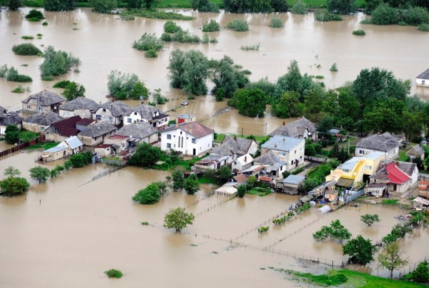
НАВОДНЕНИЕ. ПРАВИЛА ПОВЕДЕНИЯ И ДЕЙСТВИЯ НАСЕЛЕНИЯ

Slide 27
К западу от зданий филиала, расположенных по адресу: ул. Красногвардейская, 57, на расстоянии 400 м находится Нижнетагильский пруд, образованный запрудой реки Тагил. Подъём воды не превышает 1 м. Учитывая непосредственную близость Нижнетагильского пруда при значительном подъеме воды здания филиала могут оказаться в районе подтопления.

Slide 28
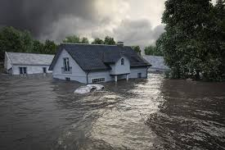
НАВОДНЕНИЕ – это стихийное бедствие, возникающее вследствие подъёма уровня воды в близлежащих водоёмах – реках, озёрах или море, в результате таяния снега, нагонов воды сильным ветром, при ледяных заторах и других препятствиях для естественного ухода воды.

Slide 29
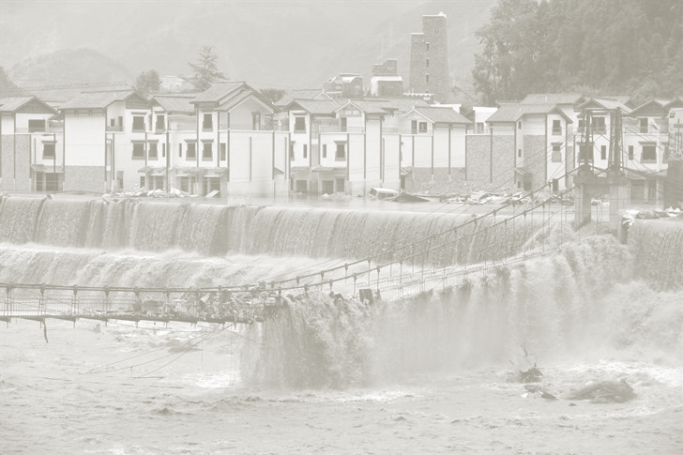
Что делать во время наводнения?
Выключите электричество и перекройте газ, погасите огонь в печах и закрепите, насколько это возможно, все лёгкие плавучие предметы, которые находятся снаружи дома.
Уходите (уезжайте) в безопасный район или на участок местности, находящийся на значительном возвышении. Возьмите с собой документы, ценные вещи, тёплую одежду, воду и двухсуточный запас продуктов.
Если не проводится организованная эвакуация вашего района, то до прибытия помощи или до начала ухода воды оставайтесь на верхних этажах зданий, на чердаках и крышах домов, деревьях и других высоких объектах.
Внимательно слушайте спасателей, чётко выполняйте их требования.
Не пытайтесь выбраться из затопленного района самостоятельно.
По возможности пытайтесь спасти людей, находящихся в воде.

Slide 31
Что делать после наводнения?
Достаньте аптечку первой помощи, помогите раненым. Слушайте радио и следуйте инструкциям спасательных служб.
Соблюдайте осторожность, вернувшись в дом.
Проверьте, надежны ли его конструкции (стены, полы).
Обнаружив в доме и вокруг него лужу стоячей воды, немедленно залейте ее 2 литрами отбеливателя или засыпьте хлорной известью.
Не отводите всю воду сразу (это может повредить фундамент) каждый день отводите только около трети общего объема воды.
Опасайтесь электрического удара, если слой воды на полу толще 5 см., носите резиновые сапоги. Убедитесь в том, что электрические кабели не соприкасаются с водой.

Slide 32
Что делать после наводнения?
Если Вы подозреваете, что питьевая вода в колодце или колонке загрязнена - используйте воду, заранее запасенную в бутылках, или же кипятите ее в течение 5 минут.
Вымойте или обеззаразьте загрязненную посуду и столовые приборы, используя для этого кипяток или отбеливатель (чайную ложку отбеливателя на раковину, наполненную водой).
Не поднимайте температуру воздуха в доме выше + 4 градусов, прежде чем не будет отведена вся стоячая вода. Очистите дом от всех обломков и пропитанных водой вещей.
Уберите оставшиеся ил и грязь, выбросьте загрязненные постельные принадлежности, одежду, мебель и другие предметы. Протрите все поверхности в доме. При этом обеспечьте хорошую вентиляцию, чтобы очистить воздух от токсичных испарений.

Slide 34
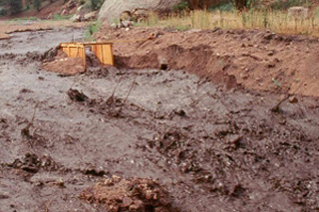
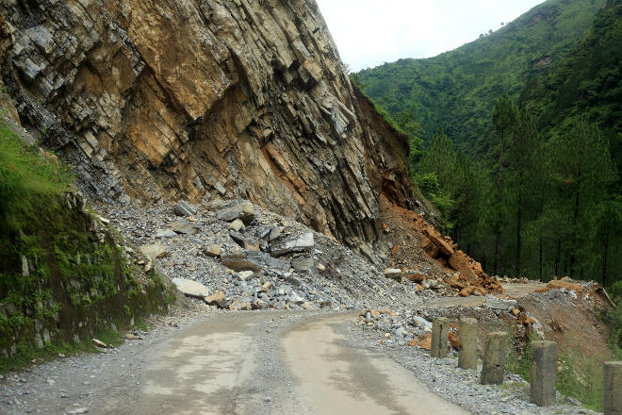
СЕЛЕВЫЕ ПОТОКИ, ОПОЛЗНИ. ПРАВИЛА ПОВЕДЕНИЯ И ДЕЙСТВИЯ НАСЕЛЕНИЯ

Slide 35
СЕЛЕВЫЕ ПОТОКИ – это потоки с гор смеси воды, песка, глины, щебня, осколков камней и даже валунов.
ОПОЛЗЕНЬ — отделившаяся масса рыхлых пород, медленно и постепенно или скачками оползающая по наклонной плоскости отрыва, сохраняя при этом часто свою связанность и монолитность и не опрокидывающаяся.

Slide 36
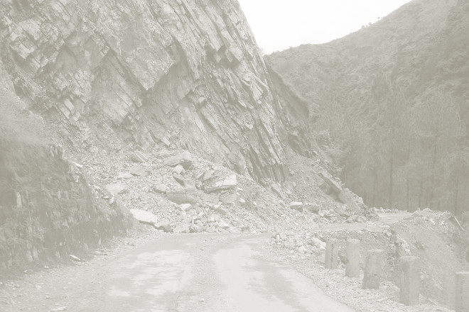
Что делать в случае оползня, селей?
НЕ ПАНИКУЙТЕ!
В случае оповещения населения о приближающемся селевом потоке или начавшемся оползне, а также при первых признаках их проявления нужно как можно быстрее покинуть помещение, предупредить об опасности окружающих и выйти в безопасное место.
Покидая помещения, следует затушить печи, перекрыть газовые краны и выключить свет и электроприборы. Это поможет предотвратить возникновение пожаров.
В случае захвата кого-либо движущимся потоком селя нужно оказать пострадавшему помощь всеми имеющимися средствами. Такими средствами могут быть шесты, канаты или веревки, подаваемые спасаемым. Выводить спасаемых из потока нужно по направлению потока с постепенным приближением к его краю.

Slide 37
Что делать в случае оползня, селей?
При оползнях возможно заваливание людей грунтом, нанесение им ударов и травм падающими предметами, строительными конструкциями, деревьями. В этих случаях надо быстро оказывать помощь пострадавшим, при необходимости делать им искусственное дыхание.
После смещения оползня в уцелевших строениях и сооружениях проверяется состояние стен, перекрытий, выявляются повреждения линий электро-, газо-, и водоснабжения. Если вы не пострадали, то вместе со спасателями извлекайте из завала пострадавших и оказывайте первую помощь.

Slide 39
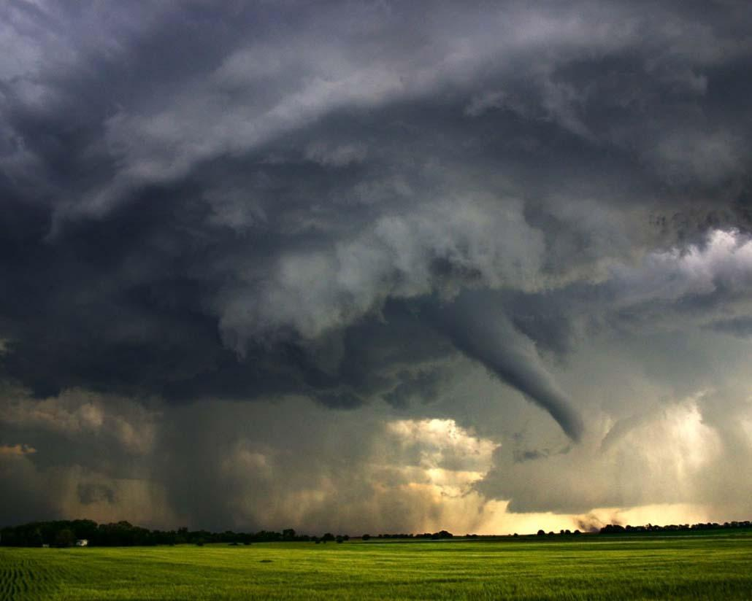
УРАГАН. БУРЯ. СМЕРЧ. ПРАВИЛА ПОВЕДЕНИЯ И ДЕЙСТВИЯ НАСЕЛЕНИЯ

Slide 40
Ураган - ветер большой разрушительной силы и значительной продолжительности, скорость которого примерно равна 32 м/с и более.
Буря - это ветер, скорость которого меньше скорости урагана. Однако она довольно велика и достигает 15 — 31 м/с.

Slide 41
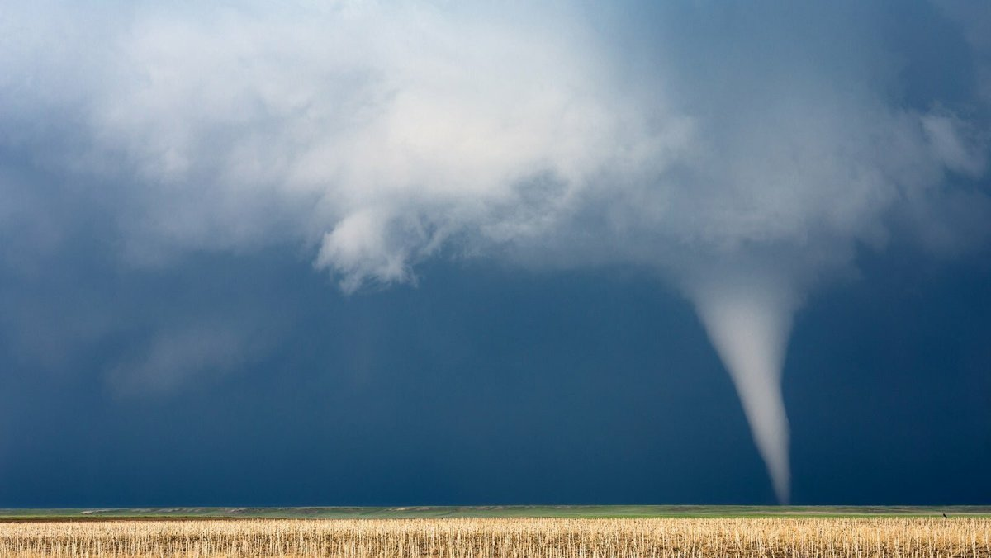
Смерч - сильный атмосферный вихрь, возника­ющий в грозовом облаке и распространяющийся по земной поверхности.

Slide 42
Для летнего периода для территории Свердловской области характерны штормовые явления в виде сильного ветра, ливня с градом, наиболее часто наблюдаются эти явления в июне-июле. В связи с чем, повышаются риски возникновения чрезвычайных ситуаций, связанных с неблагоприятными погодными явлениями.

Slide 43
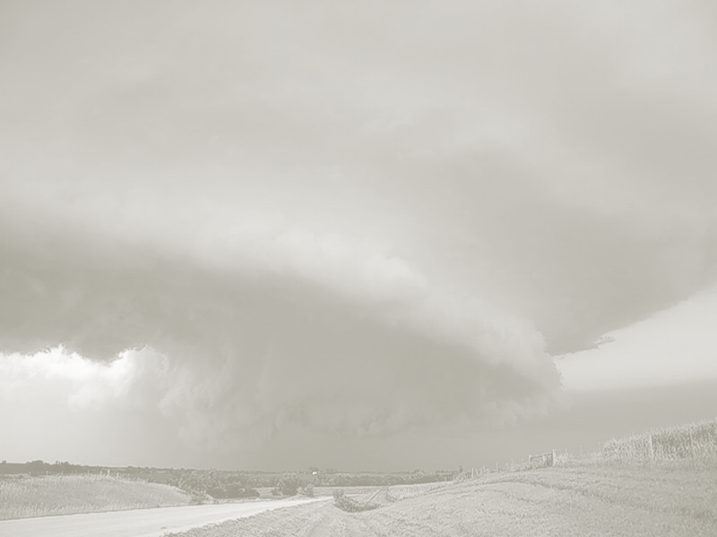
Что делать при ЧС: ураган, буря, смерч?
При заблаговременном оповещении об опас­ном природном явлении:
не отключайте радиоприемники и телевизоры - по ним может поступить новая информация и реко­мендации по действиям;
с наветренной стороны здания плотно закройте двери и окна, вентиляционные отверстия. Для урав­нивания внутреннего давления с подветренной сто­роны окна и двери следует открыть и закрепить в этом положении;
стекла закрытых окон заклейте полосками бу­маги или ткани;
с балконов, лоджий и подоконников уберите ве­щи;
подготовьте запас воды и пищи, медикаментов, электрические фонари, свечи, переносной приёмник, документы и деньги;
выключите газ, электричество, погасите огонь в печах;
будьте готовы укрыться в помещениях без окон (ванная комната, коридор, кладовая и т.п.).

Slide 44
Что делать при ЧС: ураган, буря, смерч?
Если оказались на открытой местности
в первую очередь, следует визуально определить потенциальную угрозу от надвигающейся стихии. Чем сильней порывы ветра, выпадающие осадки, чем темней горизонт, тем оперативней следует действовать. Если есть возможность добраться до серьезных укрытий (дом, подвал, любое крепкое здание) – не мешкайте. Даже если ваши ожидания от надвигающейся массы туч не оправдаются и все ограничится сильным ливнем и парочкой молний, лучше перестраховаться.

Slide 45
Что делать при ЧС: ураган, буря, смерч?
Если угроза настигает вас в здании или есть возможность быстро в нем укрыться следует:
отойти от окон, занять безопасное место у стен внутренних помещений, в коридоре, у встроенных шкафов, в ванных комнатах, туалете, кладовках, шкафах, под столами; если есть – в подвальном помещении;
погасите огонь в печах, если таковые имеются, отключите электроэнергию, газ;
включите переносной радиоприемник для получения информации от штаба гражданской обороны;
выполняйте указания, которые сообщают вам по радио. Если такового нет, ждите, пока погода не стабилизируется и угроза урагана, бури исчезнет.

Slide 46
Что делать при ЧС: ураган смерч, торнадо?
Если нет возможности укрыться в здании следует:
найти как можно более открытую местность; держитесь подальше от деревьев, рек, озер, водохранилищ, моря;
лучше всего укрыться от урагана, смерча, урагана на дне кювета, ямы, рва, узкого оврага, в ущелье, максимально низкое положение тела повышает шансы остаться невредимым;
укрыть голову одеждой, ветками деревьев;
не рекомендуется находиться внутри автомобиля или другого транспортного средства, выходите и следуйте указаниям выше.

Slide 48
Что делать при ЧС: ураган, буря, смерч?
Если вы оказались внутри воронки смерча, если вас поднимает в воздух, не сопротивляйтесь, не паникуйте, что-либо делать уже поздно, вы во власти природы. Лучшее, что вам остается – глубоко вдохнуть и ждать удачного приземления. Внутри вихря обычно скапливаются огромные массы пыли, грязи, которые могут нанести вред вашим органам дыхания, вплоть до удушья, поэтому держитесь до последнего.

Slide 49
Что делать после урагана, бури, смерча?
Необходимо соблюдать меры предосторожности:
Не подходить и не дотрагиваться до оборванных проводов, опасаться поваленных деревьев, раскачивающихся ставень, вывесок, транспарантов.
При возвращении: дом освещать электрическим фонарем, так как во время стихийного бедствия возможна утечка газа, а пользование открытым огнем может вызвать взрыв.
Включать электрические приборы можно только после их просушки и проветривания.

Slide 50
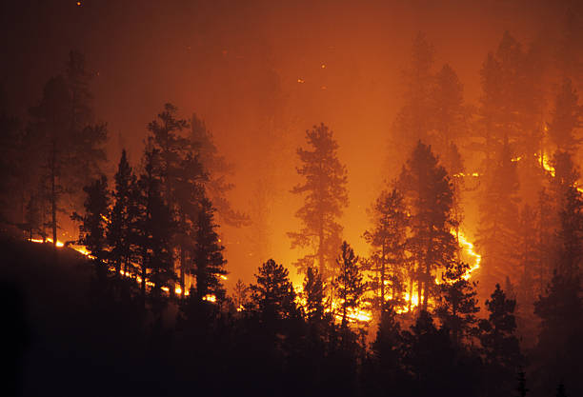
ЛЕСНЫЕ ПОЖАРЫ

Slide 51
Серьезную опасность для природной среды, экономики и населения представляют массовые лесные пожары. Они являются разновидностями ландшафтных пожаров, которыми называются пожары, охватывающие различные компоненты географического ландшафта.
Спортивно-трудовой лагерь «Буревестник» находится в лесной зоне и соответственно ему могут угрожать лесные пожары.

Slide 52
Инструкция о мерах пожарной безопасности в спортивно-оздоровительном лагере «Буревестник» филиала РГППУ в г. Нижнем Тагиле (Приложение 8 к приказу от 04 мая 2022 №152-Аа)

Slide 53
В случае обнаружения лесного пожара на соответствующем лесном участке немедленно сообщить об этом с использованием единого номера вызова экстренных оперативных служб «112», а также в специализированную диспетчерскую службу и принять все возможные меры по недопущению распространения лесного пожара.

Slide 54
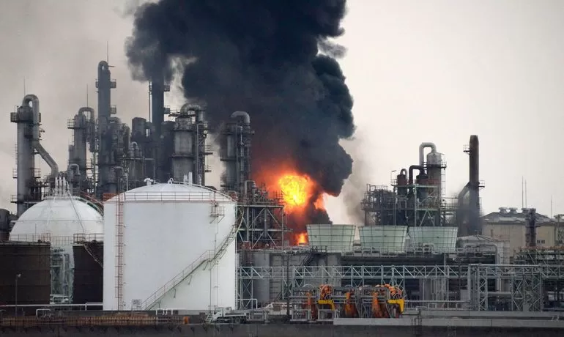
АВАРИИ НА ХИМИЧЕСКИ ОПАСНЫХ ОБЪЕКТАХ

Slide 55
Действия при авариях на химически опасных объектах (ХОО)
В промышленности и сельском хозяйстве используют десятки тысяч различных химических соединений. Общий перечень производимых и используемых химических со­единений включает около 70 тыс. наимено­ваний, из которых примерно 3,5 тыс. получили широкое распространение.
Все опасные химические вещества подразделяют на четыре класса:
чрезвычайно опасные,
высоко опасные,
умеренно опасные,
малоопасные.

Slide 56
Действия при авариях на химически опасных объектах (ХОО)
Некоторые вещества, отнесенные к I и II классам опасности, в аварийных ситуациях могут вызывать массовое поражение незащищенных людей.
Аварийно химически опасное вещество (АХОВ)— химическое вещество, применяемое в народнохозяйственных целях, которое при выливе или выбросе может привести к заражению воздуха с поражающими концентрациями.

Slide 57
Действия при авариях на химически опасных объектах (ХОО)
Опасность химических веществ для людей состоит в их способности при попадании в сравнительно небольших количествах через органы дыхания в организм нарушать его нормальную жизнедеятельность, вы­зывать различные болезненные состояния, а при определенных условиях — летальный исход (смерть). При нахождении людей в непосредственной близости от источника заражения, возможно, их поражение через кожные покровы.
Основные воздействующие факторы на кожу людей при авариях на химически опасных объектах: поражающая концентрация аварийно химически опасных веществ в воздухе, жидкая фаза веществ и тепловое излучение при пожарах.

Slide 58
Действия при авариях на химически опасных объектах (ХОО)
Массовое поражение людей может произойти, если при аварийном выбросе опасного химического вещества образу­ется очаг химического поражения, представляющий опас­ность для населения жилых кварталов (в городе) и рабочих поселков или сельских насе­ленных пунктов (в загородной зоне). Главный поражающий фактор здесь — химическое заражение приземного слоя атмосферы. Возможно также заражение водных ис­точников, почвы, растительности и т. д.

Slide 59
Правила поведения при авариях с выбросом АХОВ
Для оповещения населения об авариях на химически опасных объектах гудками, сиренами и другими сигнальными средствами передают сигнал «Внимание всем!». Услышав этот сигнал, надо сразу же включить радио и телевизионные приемники и прослушать информацию о случившемся и порядке действий населения.
Вариант речевой информации
«ВНИМАНИЕ! Говорит управление по делам гражданской обороны и чрезвычайным ситуациям города. ГРАЖДАНЕ! Произошла авария с выбросом аварийно химически опасного вещества - хлора. Облако зараженного воздуха распространяется в направлении ______ микрорайона. В зону химического заражения попадают предприятия ____, школы №№_______, детские сады №№ _____. Населению, проживающему на улицах ________немедленно покинуть квартиры и жилые дома, здания предприятий, школ, учреждений и выйти в безопасные места _______________________. Населению, проживающему на улицах _______________ находиться в зданиях, в домах и квартирах, произвести герметизацию. В дальнейшем действуйте в соответствии с указаниями управления гражданской обороны и чрезвычайным ситуациям города».

Slide 60
Правила поведения при авариях с выбросом АХОВ
В дальнейшем действовать в соответствии с указаниями органов ГОЧС и местного самоуправления. О возможности возвращения к месту жительства (работы) будет объявлено дополнительно после ликвидации последствий аварии.
Услышав информацию об аварии, необходимо выходить из зоны химического заражения в сторону, перпендикулярную направлению ветра. Избегайте перехода через туннели, овраги, лощины, так как в низких местах больше концентрация АХОВ.
При эвакуации транспортом уточните время и место посадки. Не опаздывайте и не приходите раньше назначенного срока. Напомните об отъезде соседям.
Если отсутствуют средства индивидуальной защиты, поблизости нет убежища и нет возможности покинуть район аварии, останьтесь в помещении, включите радио и ждите сообщения органов ГОЧС. Проведите герметизацию помещения. Надежная герметизация жилища значительно уменьшает возможность проникновения в него опасных химических веществ.

Slide 61
Правила поведения при авариях с выбросом АХОВ
Герметизацию помещений надо проводить в следующей последовательности:
закрыть входные двери, окна (в первую очередь с наветренной стороны);
заклеить вентиляционные отверстия плотным материалом или бумагой;
уплотнить двери влажными материалами (мокрой простыней, одеялом);
неплотности оконных проемов заклеить изнутри липкой лентой (пластырем), бумагой или уплотнить подручными материалами (ватой, поролоном, мягким шнуром).

Slide 62
Правила поведения при авариях с выбросом АХОВ
Необходимо помнить, что концентрация АХОВ в помещениях многоэтажных зданий будет существенно отличаться по этажам, особенно зимой. Наибольшее количество зараженного воздуха будет поступать на первые этажи зданий. Более надежная защита от него будет обеспечена на верхних этажах.
В летних условиях концентрация тех АХОВ, которые легче воздуха (аммиак, сероводород, формальдегид, метил хлористый), будет наибольшей на верхних этажах. Тяжелые АХОВ (хлор, фосген, сернистый ангидрид), как правило, задерживаются на нижних этажах зданий.

Slide 63
Правила поведения при авариях с выбросом АХОВ
Что нужно сделать при оповещении об аварии с выбросом АХОВ:
надеть средства защиты органов дыхания и кожи,
закрыть окна и форточки,
отключить электроприборы,
перекрыть газ,
взять документы, ценные вещи, при необходимости теплую одежду и питание (трехдневный запас непортящихся продуктов),
предупредить соседей,
быстро, без паники выйти из здания (помещения) и укрыться в ближайшем укрытии или покинуть район аварии.

Slide 64
Правила поведения при авариях с выбросом АХОВ
При движении на зараженной местности соблюдайте следующие правила:
двигайтесь быстро, но не бегите и не поднимайте пыли;
не прислоняйтесь к зданиям и не касайтесь окружающих предметов;
не наступайте на встречающиеся на пути капли жидкости или порошкообразные россыпи неизвестных веществ;
не снимайте средства индивидуальной защиты;
при обнаружении на коже, одежде, обуви, средствах индивидуальной защиты капель АХОВ удалите их тампоном из бумаги, ветоши или носовым платком, по возможности промойте зараженное место водой;
оказывайте помощь пострадавшим, детям и престарелым, не способным двигаться самостоятельно;
не принимайте пищу, не пейте воду.

Slide 65
Аварии с выбросом хлора
При возможных авариях на объектах экономики с выбросом АХОВ филиал попадает в зону ядовитых веществ, имеющихся в ОА научно–производственная корпорация «Уралвагонзавод» (хлор).
В зону заражения хлором попадает здание филиала, расположенное по адресу ул. Садовая 95.

Slide 66
При авариях с выбросом АХОВ на ООО «Водоканал-НТ» (хлор имеется на хлораторной Черноисточинского ГТС) в зону заражения хлором попадает спортивно-трудовой лагерь «Буревесник».

Slide 67
По степени воздействия на организм человека хлор относится ко 2-му классу опасности. При нормальных условиях газ желто-зеленого цвета с резким раздражающим специфическим запахом. Хлор тяжелее воздуха примерно в 2,5 раза, поэтому хлор скапливается в низинах, подвалах, колодцах, тоннелях.

Slide 68
Хлор поражает легкие, пары раздражают слизистую оболочку верхних дыхательных путей и кожный покров, вызывая жжение, покраснение и зуд кожи, резь в глазах, слезотечение.

Slide 69
При выбросе хлора для усиления защитных свойств ватно-марлевая повязка смачивается в 2-5% растворе пищевой соды.
Пищевая сода – щёлочь. Хлор неплохо реагирует со щёлочью. С водой он тоже реагирует, но медленнее с образованием хлорной воды. Со щёлочью получается хлорид, нелетучий и неядовитый.

Slide 70
Первая помощь. При отравлении хлором необходимо эвакуировать пострадавшего из очага поражения или прервать контакт с отравляющим веществом, а затем вызвать бригаду скорой помощи, и лишь потом приступить к оказанию первой помощи.

Slide 71
Чтобы смягчить раздражение дыхательных путей, следует дать вдыхать аэрозоль 0,5% раствора питьевой соды, дышать тёплыми водяными парами с добавлением питьевой соды.
Кожу и слизистую оболочку верхних дыхательных путей промывать 2-5% содовым раствором не менее 15 мин. Дышать парами спирта.
Из-за удушающего действия хлора пострадавшему передвигаться самостоятельно нельзя. Транспортируют его только в лежачем положении. Если человек перестал дышать, надо немедленно провести реанимационные мероприятия.

